Slide 1
الامتحان التنافسي لمترجمي الأمم المتحدة التحريريين باللغة العربية
متطلباته وكيفية التحضير له
جامعة جنيف
9 أيلول/سبتمبر 2022
من إعداد
محمد أوكمضان، رئيس قسم الترجمة العربية وفاطمة الزهراء موطأ، منسقة برنامج الأمم المتحدة للتعاون مع الجامعات ومراجِعَة أقدم بقسم الترجمة العربية
مكتب الأمم المتحدة بجنيف

Slide 2
المترجمون التحريريون في الأمم المتحدة
دورهم
أساليب عملهم
المهارات المطلوبة منهم
www.un.org/dgacm/ar/content/translation

Slide 3
تنظيم الامتحان
الامتحان مكون من ثلاثة أجزاء:
الجزء الأول: إجراء اختبارين في الترجمة (عن بُعد)
الجزء الثاني: إجراء اختبارين في الترجمة (عن بُعد وخاضع للمراقبة)
الجزء الثالث: إجراء مقابلة مع هيئة الامتحان
www.un.org/dgacm/ar/content/exams-translators-verbatim-reporters-editors

Slide 4
كيفية التحضير للامتحان
التمرن على الترجمة
التمرن على ضبط الوقت
نصائح أخرى مهمة
www.un.org/dgacm/ar/content/exams-translators-verbatim-reporters-editors

Slide 5
موارد مفيدة
نظام الوثائق الرسمية للأمم المتحدة: https://documents.un.org/prod/ods.nsf/home.xsp
الموقع الشبكي لقسم الترجمة التحريرية العربية في جنيف:
https://ls-ats.unog.ch
الموقع الشبكي لدائرة الترجمة التحريرية العربية في نيويورك:
https://atsunhqny.wordpress.com

Slide 6
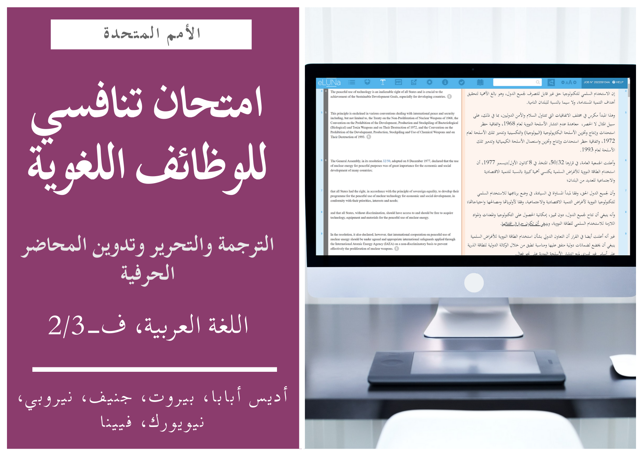
أسئلة وأجوبة بشأن الامتحان

